Slide 1



Rapport n°3 - 26/06/2025
Encadrants :
Corinne CASIOT-MAROUANI
Jonathan DUBOIS
Stagiaire :
Laura CLETZ
Imputation des données
Corrélations à différents délais
Tentatives de prédictions

Slide 2
Un lien entre la pluie et…? - Station S1
Éléments traces | Au temps T | Au temps T-1 | Au temps T-2 | Au temps T-3 | Au temp T-4
Aluminium | (-) 7% | (-) 44% | (+) 3% | (+) 11% | (+) 13%
Antimoine | (-) 13% | (-) 16% | (-) 2% | (+) 1% | (-) 6%
Arsenic | (-) 30% | (-) 16% | (-) 16% | (-) 9% | (-) 8%
Cadmium | (-) 29% | (-) 34% | (-) 18% | (-) 13% | (-) 10%
Cobalt | (-) 20% | (-) 29% | (-) 27% | (-) 17% | (-) 3%
Cuivre | (+) 44% | (-) 4% | (+) 12% | (-) 1% | (+) 4%
Plomb | (-) 5% | (-) 50% | (+) 1% | (+) 8% | (+) 9%
Sulfate | (-) 24% | (-) 33% | (-) 12% | (+) 1% | (+) > 1%
Zinc | (-) 25% | (-) 39% | (-) 10% | (+) 1% | (-) > 1%
Notes:
Des corrélations assez faibles, mais quand même un lien pour certains éléments. Calcul : abs(cor(x,y))*100

Slide 3
Un lien entre la pluie et…? - Station COWG
Éléments traces | Valeurs de corrélation au temps T | Valeurs de corrélation au temps T-1 | Valeurs de corrélation au temps T-2 | Valeurs de corrélation au temps T-3 | Valeurs de corrélation au temps T-4
Aluminium | (-) 1% | (-) 41% | (-) 35% | (+) 26% | (+) 21%
Arsenic | (-) 26% | (-) 44% | (-) 31% | (+) 5% | (+) 1%
Cadmium | (-) 23% | (-) 43% | (-) 35% | (-) 5% | (-) 9%
Cobalt | (-) 9% | (-) 46% | (-) 50% | (-) 13% | (-) 5%
Cuivre | (+) 63% | (+) 21% | (-) > 1% | (-) 23% | (-) 15%
Plomb | (+) 19% | (-) 19% | (-) 21% | (+) 12% | (+) 6%
Sulfate | (-) 6% | (-) 32% | (-) 74% | (-) 6% | (+) 2%
Zinc | (-) 23% | (-) 48% | (-) 36% | (+) 1% | (-) 2%
Notes:
Des corrélations assez faibles, mais quand même un lien pour certains éléments.

Slide 4
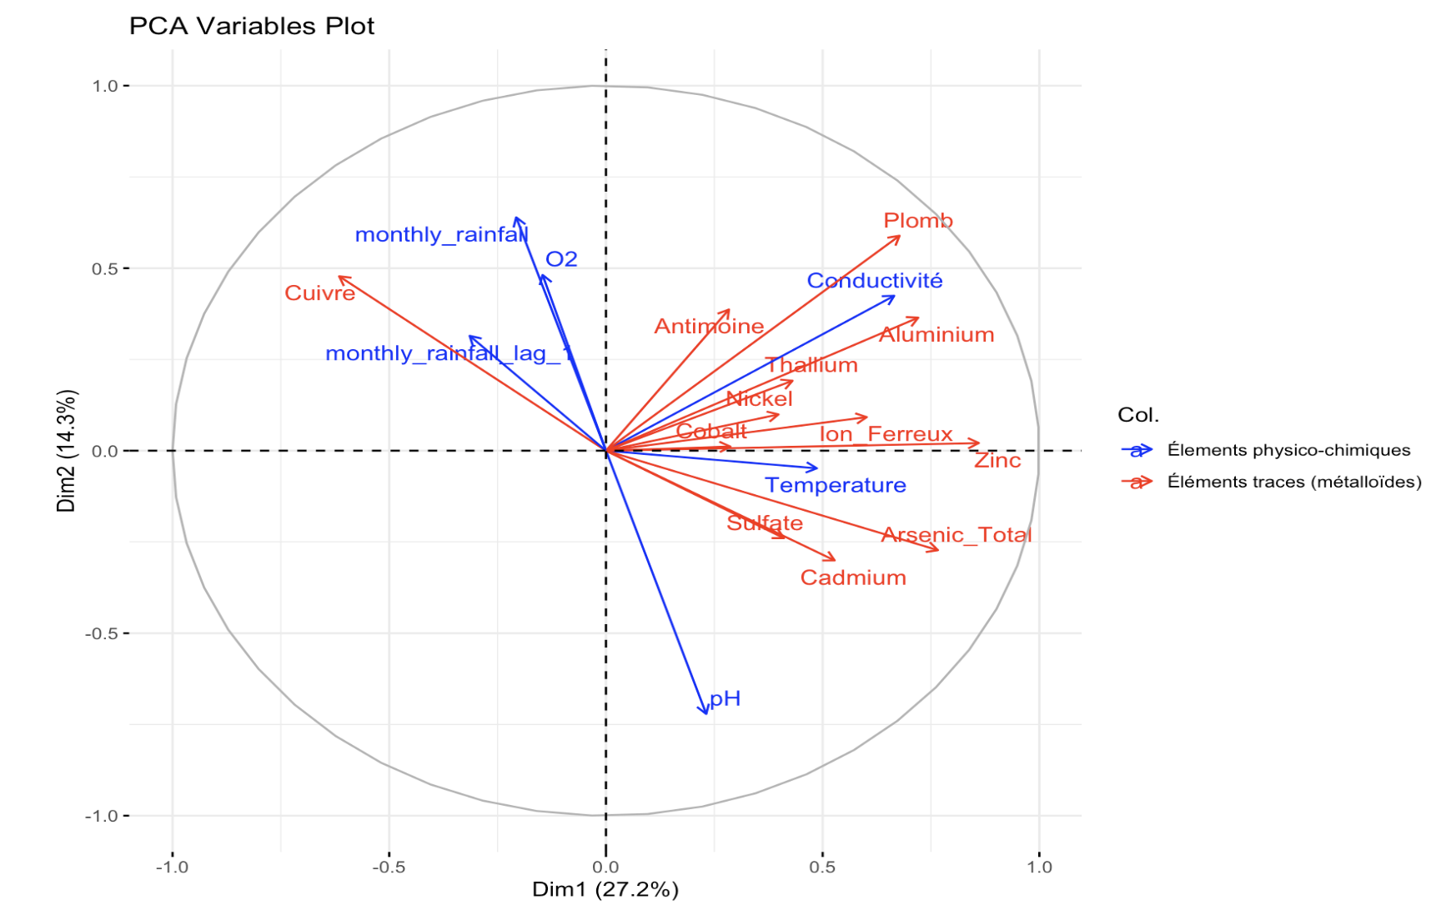
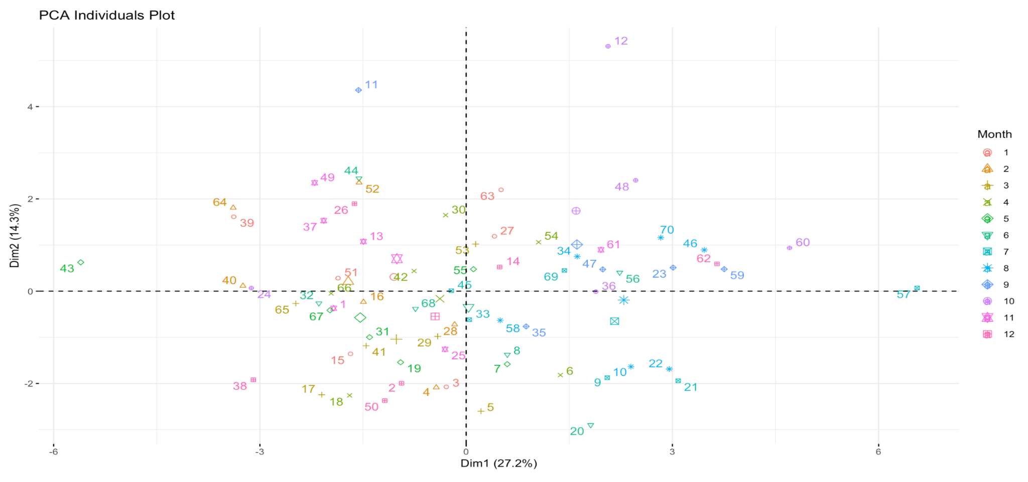
Un lien entre la pluie et…? - Station S1
Notes:
Analyse en Composantes Principales

Slide 5
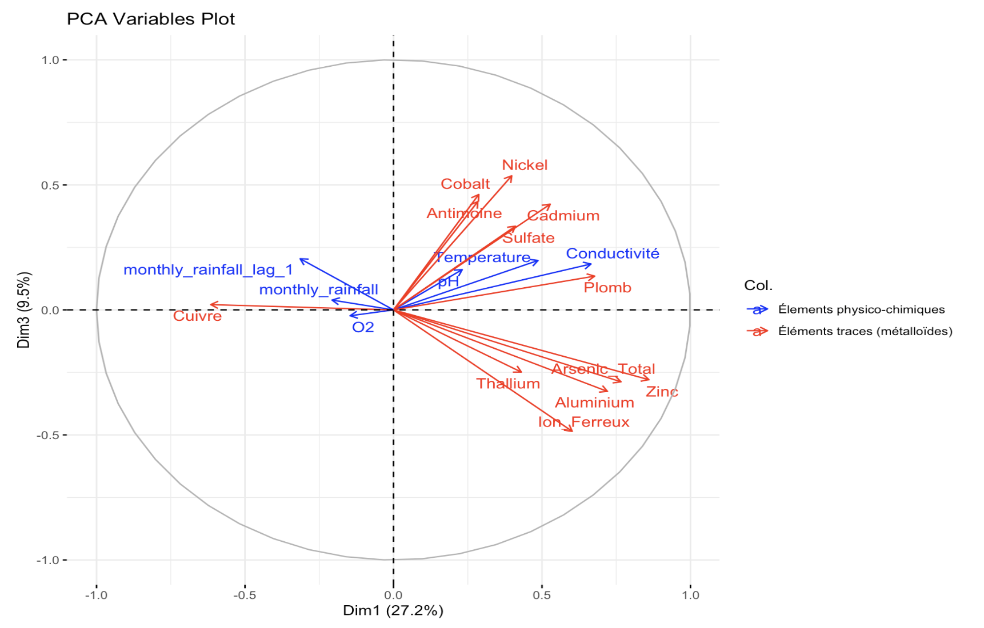
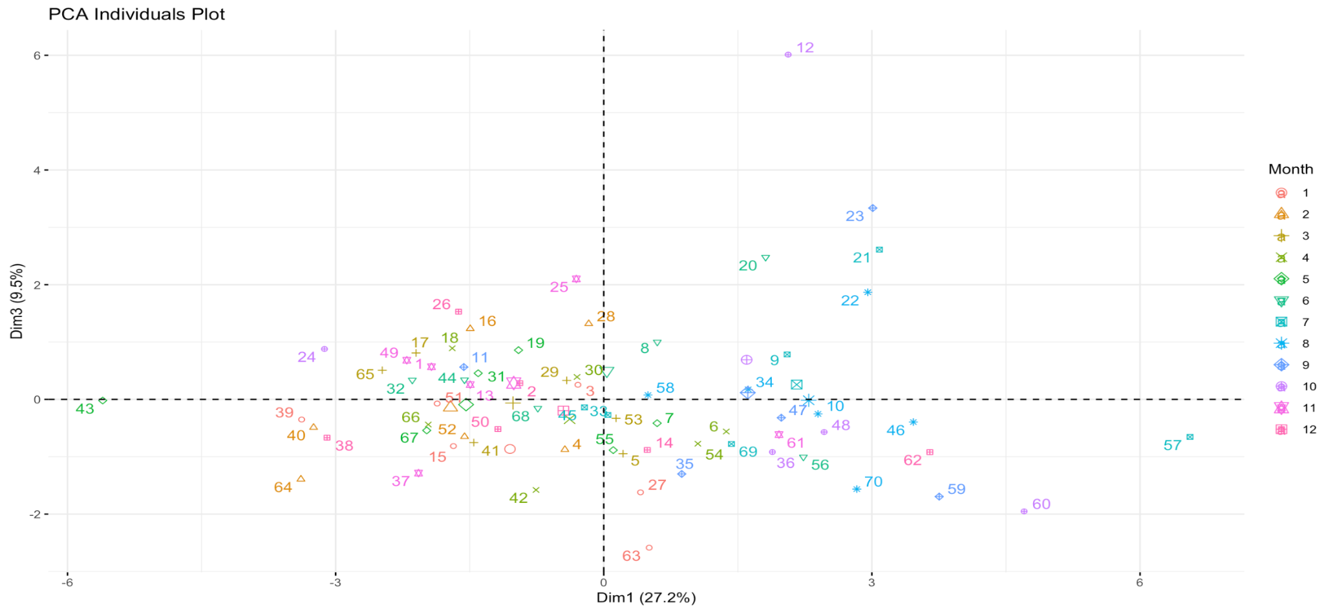
Un lien entre la pluie et…? - Station S1

Slide 6
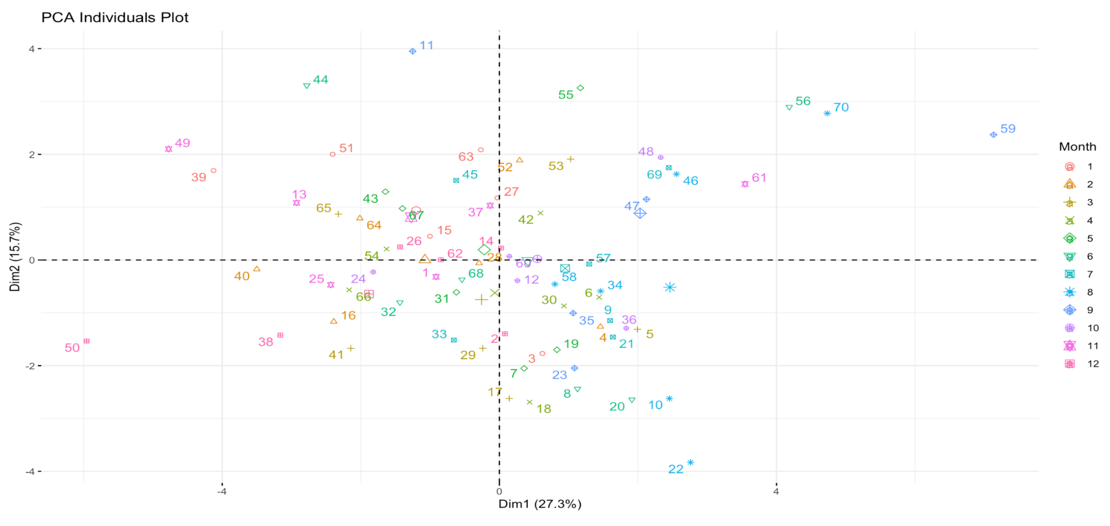
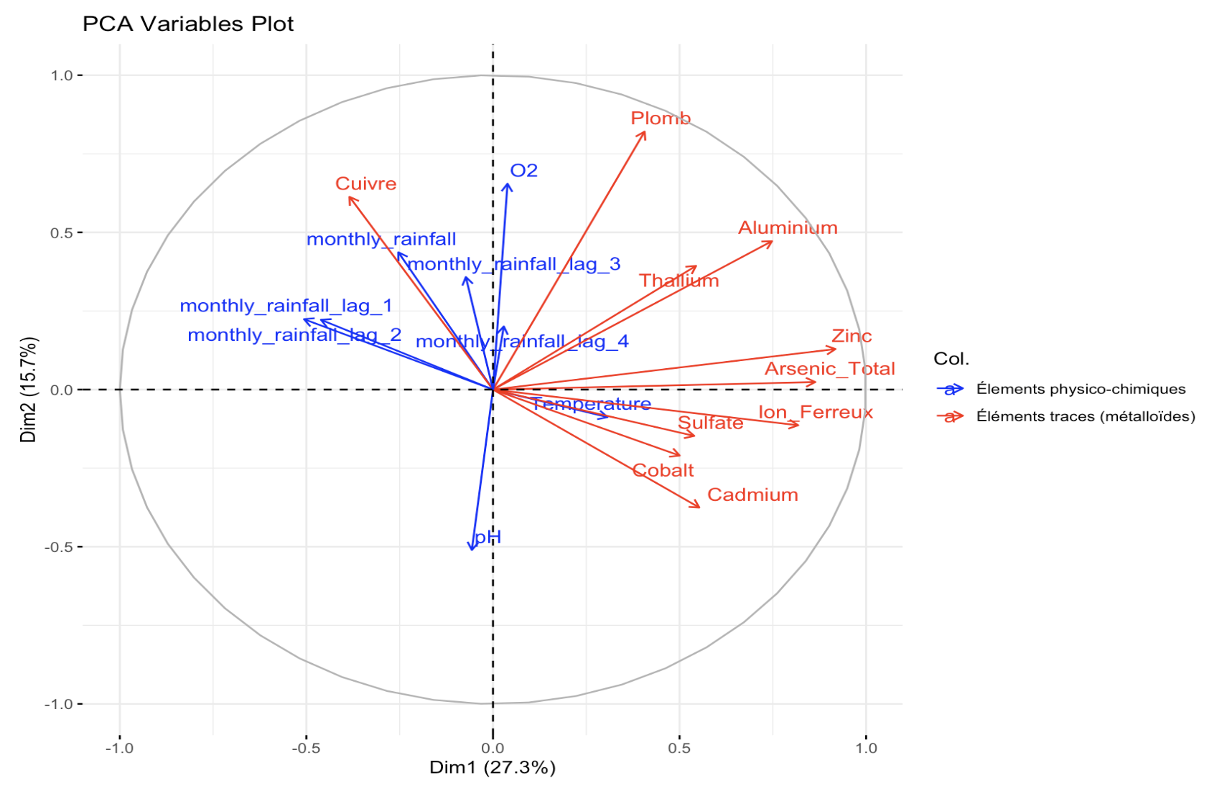
Un lien entre la pluie et…? - Station COWG

Slide 7
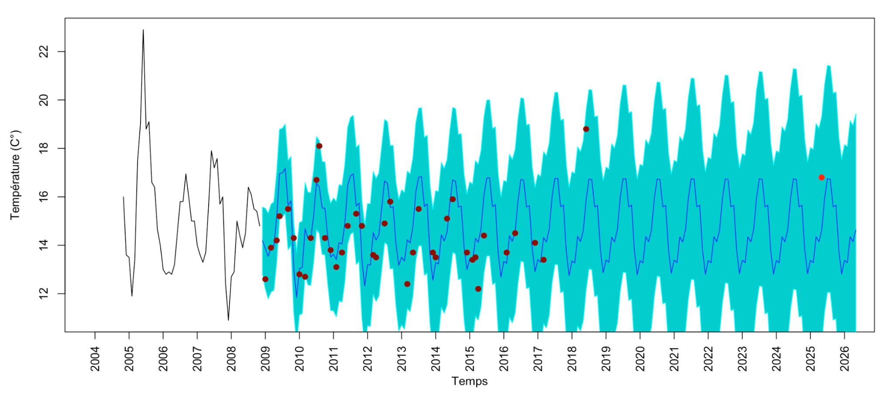
Prédictions - Station S1 - Température
Notes:
Méthode avec peu de données, assez précis pour cette variable.

Slide 8
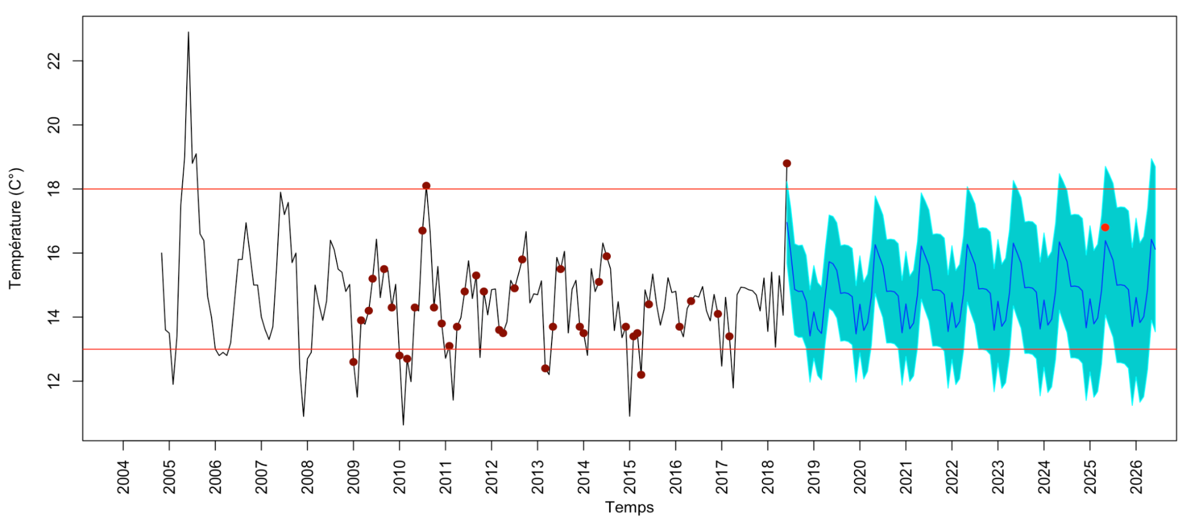
Prédictions - Station S1 - Température
18
13
Notes:
Méthode avec toutes les données, assez précis pour cette variable.

Slide 9
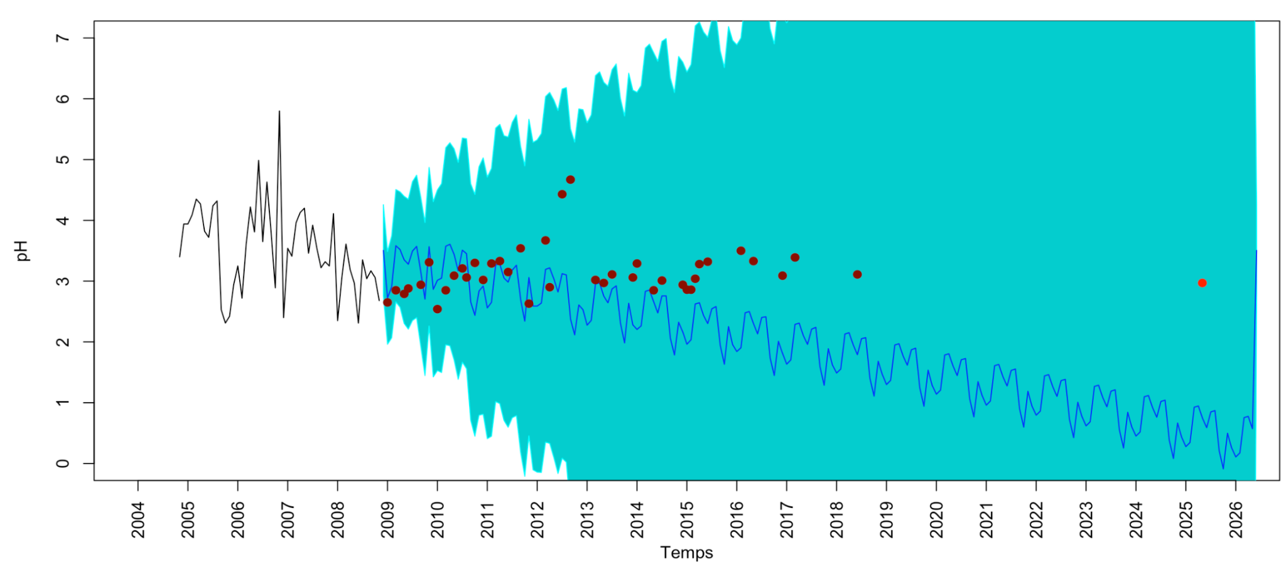
Prédictions - Station S1 - pH
4.5
2.5
Notes:
Méthode avec peu de données, aucune précision pour cette variable, décroissance évidente mais impossible car le pH doit être toujours positif !

Slide 10
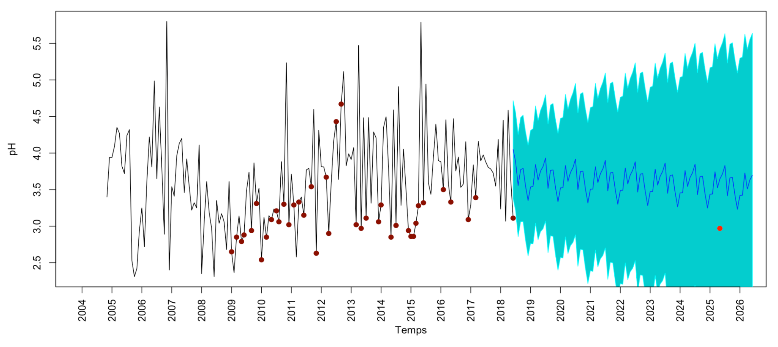
Prédictions - Station S1 - pH
Notes:
Méthode avec toutes les données, plus logique que précédemment mais manque de précision car trop de distance dans le temps.

Slide 11
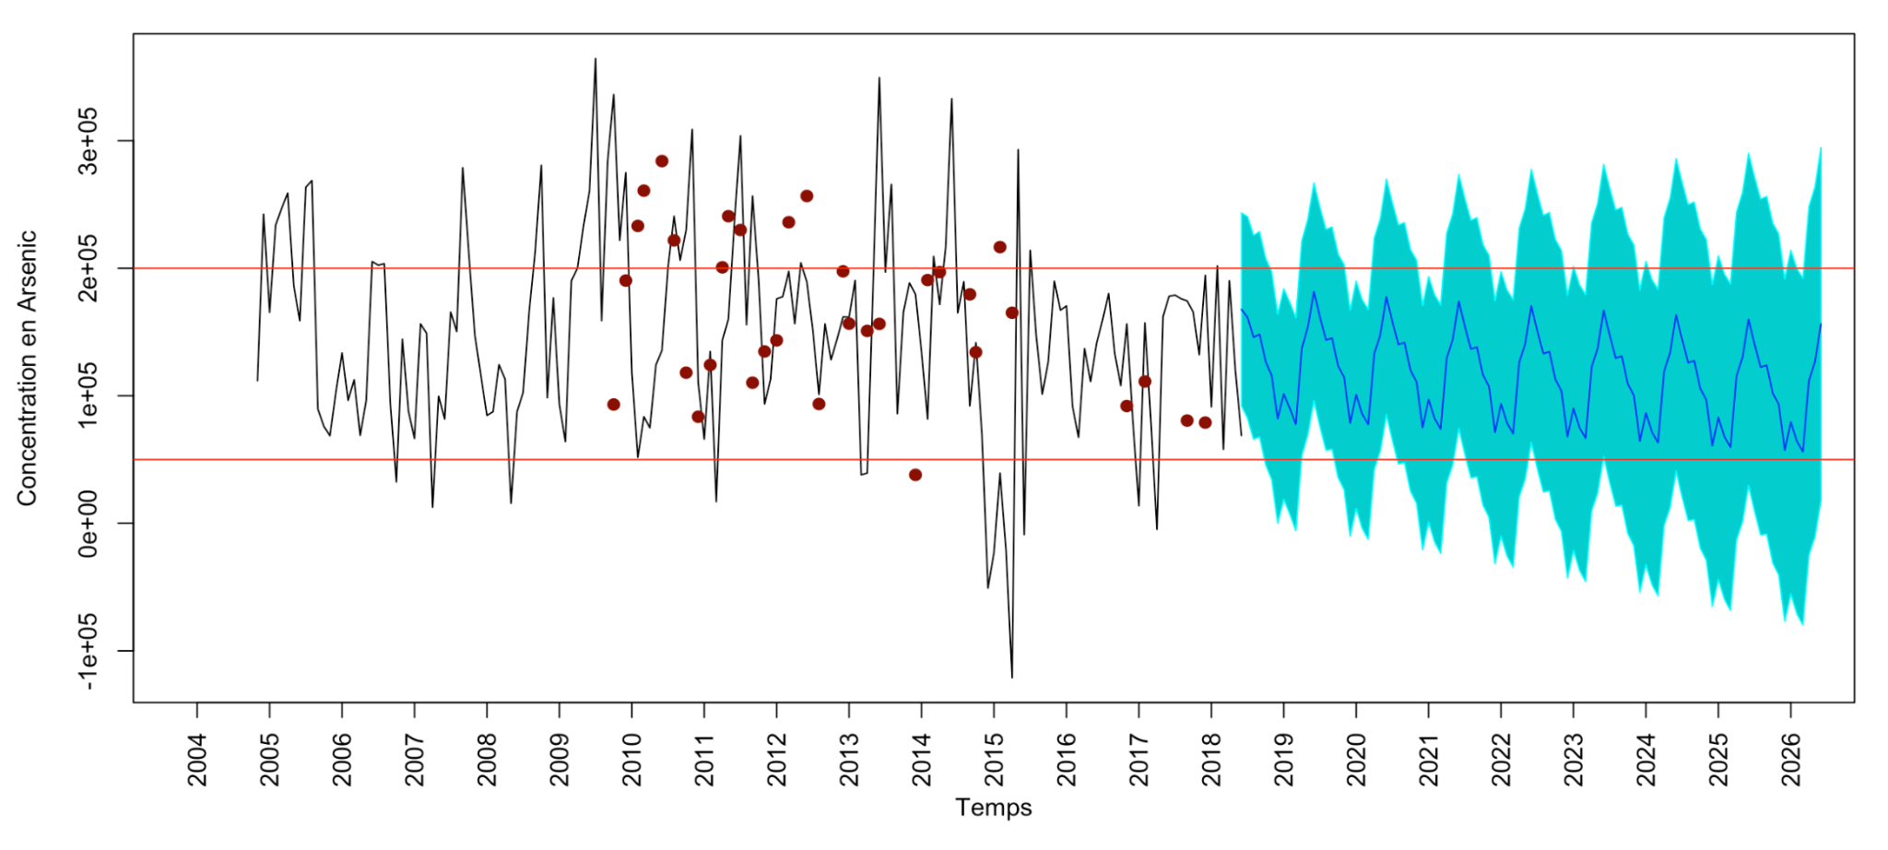
Prédictions - Station S1 - Arsenic Total
200 000
50 000
Notes:
Méthode avec toutes les données, tentative de prédiction, nécessité d’une valeur à tester pour la période actuelle.

Slide 12
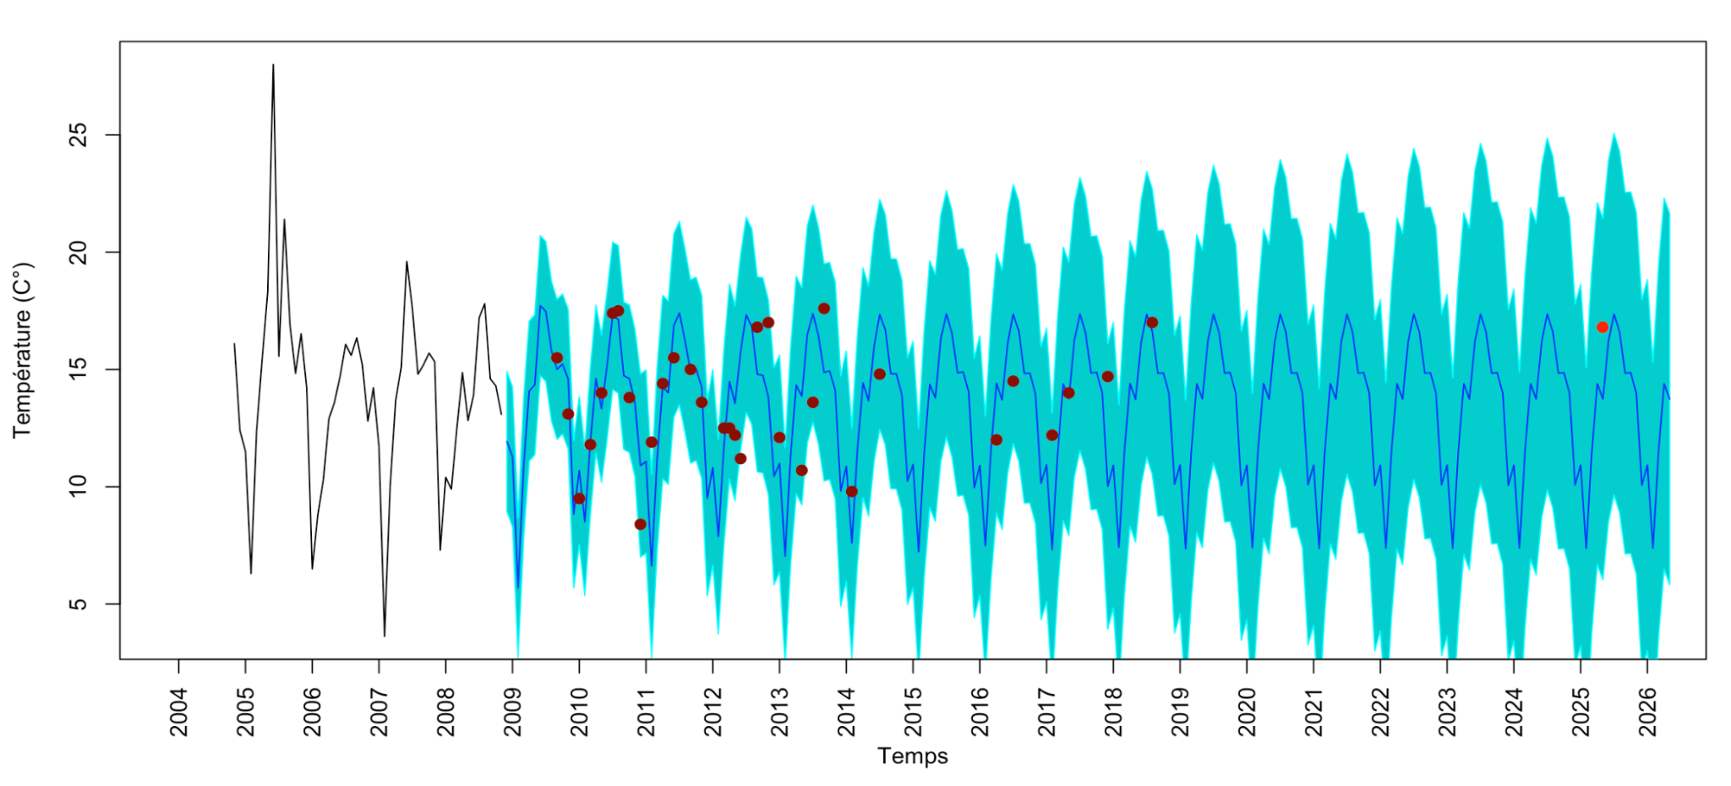
Prédictions - Station COWG - Température
Notes:
Méthode avec peu de données, assez précis pour cette variable.

Slide 13
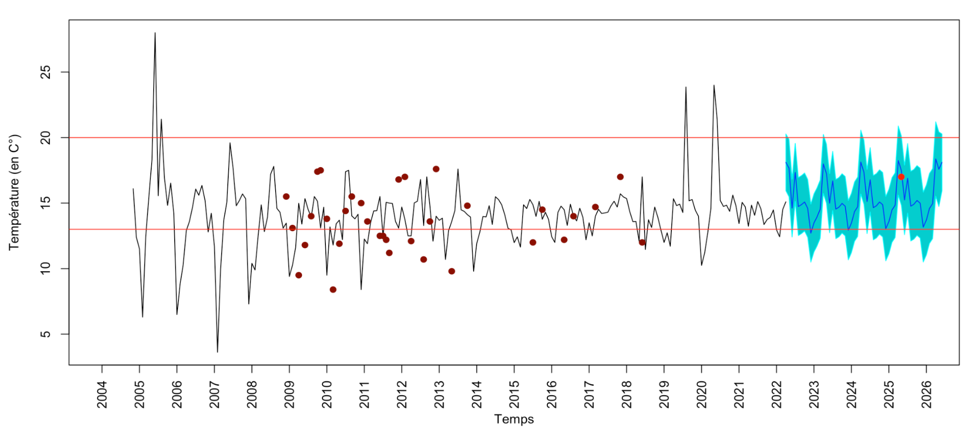
Prédictions - Station COWG - Température
20
13
Notes:
Méthode avec toutes les données, très précis pour cette variable.

Slide 14
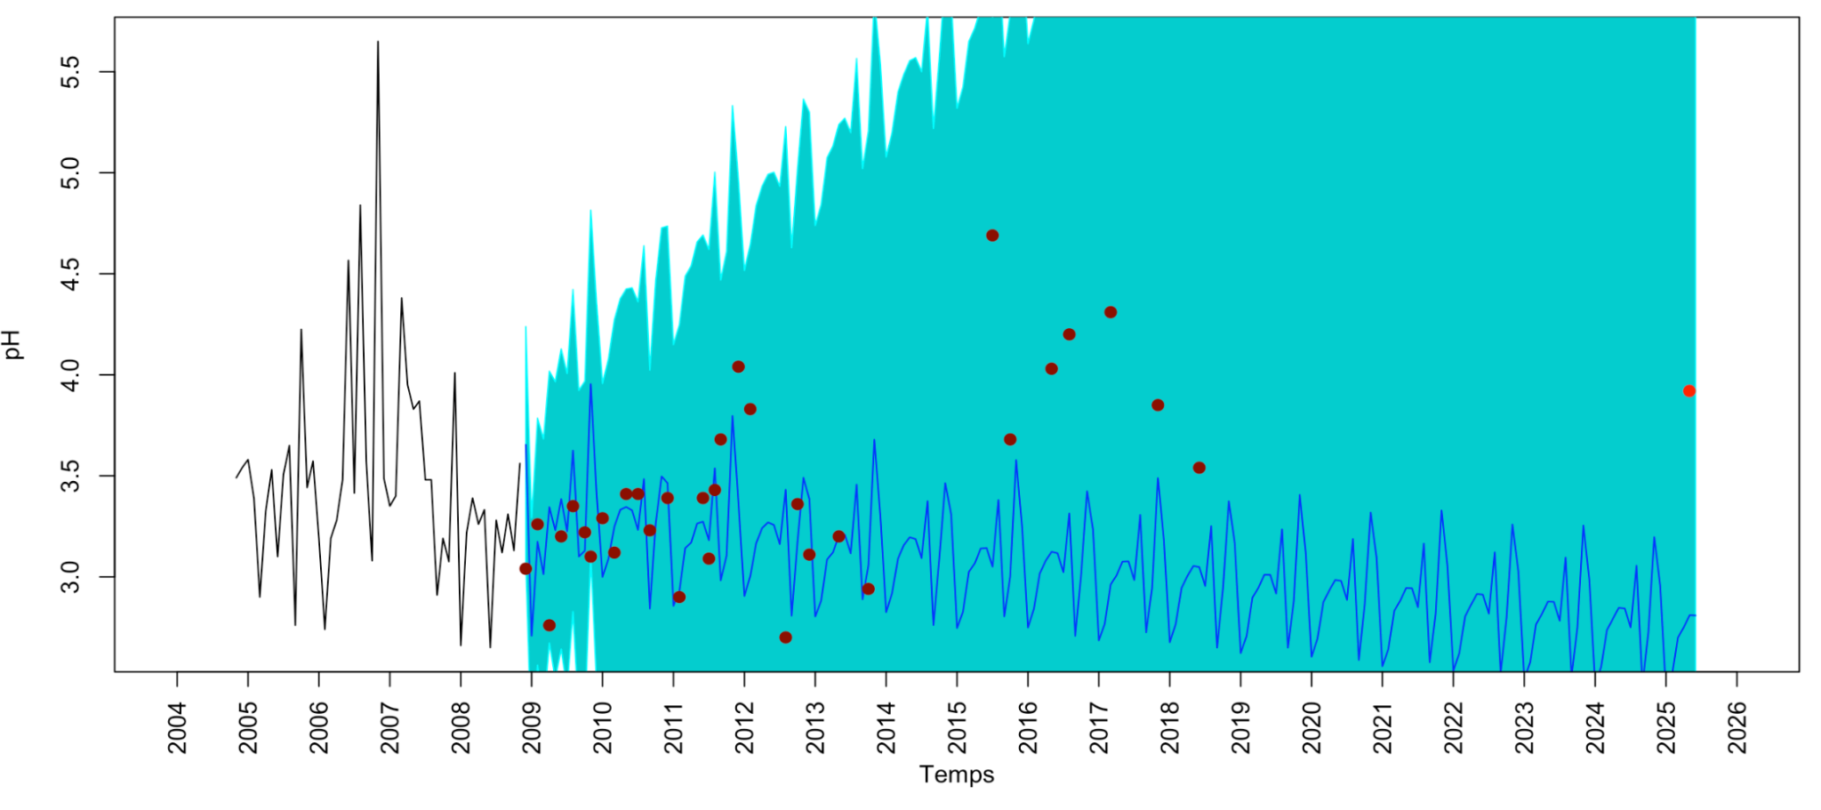
Prédictions - Station COWG - pH
Notes:
Méthode avec peu de données, grand manque de précision, décroissance impossible naturellement (pH).

Slide 15
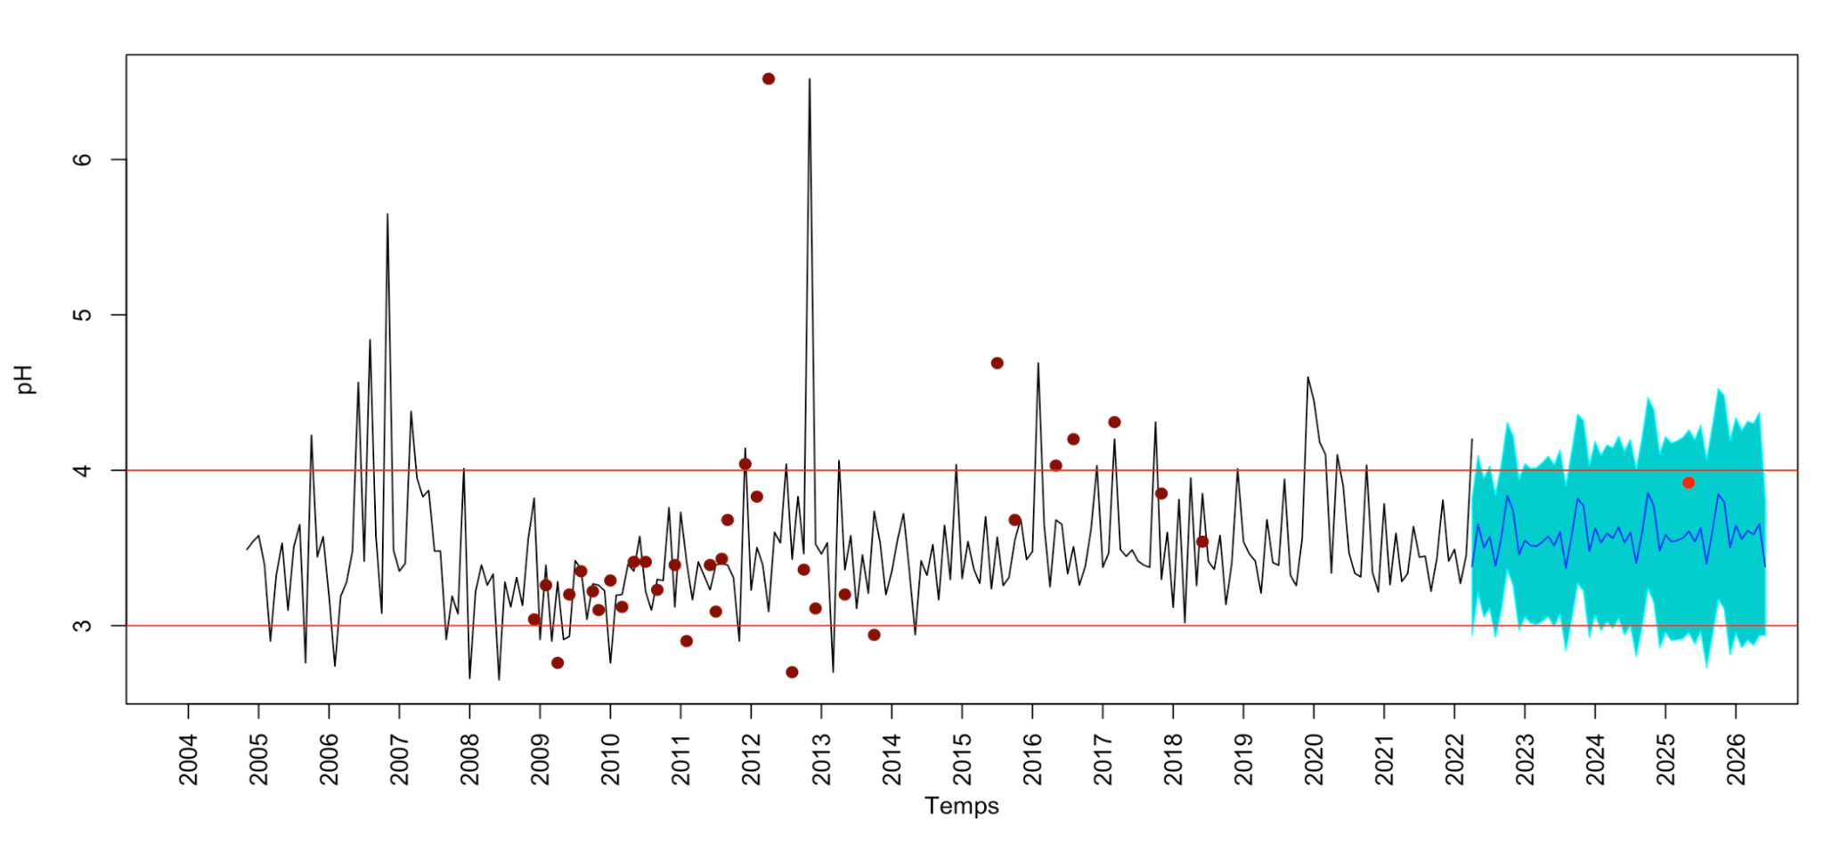
Prédictions - Station COWG - pH
Notes:
Méthode avec toutes les données, plus logique et précis, légère croissance vers une eau plus neutre.

Slide 16
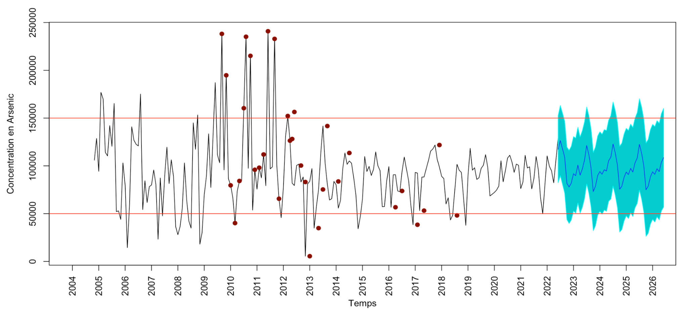
Prédictions - Station COWG - Arsenic Total
Notes:
Méthode avec toutes les données, tentative de prédiction, nécessité d’une valeur à tester pour la période actuelle.

Slide 17
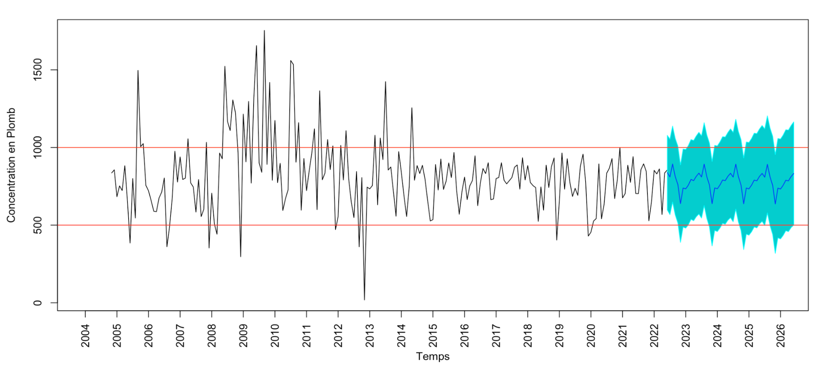
Prédictions - Station COWG - Plomb
Notes:
Méthode avec toutes les données, tentative de prédiction, nécessité d’une valeur à tester pour la période actuelle.

Slide 18
Peut-on favoriser une station sur l’autre ?
Éléments | Test de normalité de Shapiro-Wilk | Test des rangs signés de Wilcoxon | Coordonnées de l’équation linéaire
Température | 0.01707 | 0.9379 | S1 = -1.99129 + 1.09014 * COWG
pH | 1.615e-06 | 0.8372 | S1 = 2.25653 + 0.33390 * COWG
O2 | 0.1818 | 0.6583 | S1 = 5.23219 + 0.24187 * COWG
Arsenic | 0.001141 | 0.6528 | S1 = 5.497e+04 + 2.574e-01 * COWG
Plomb | 0.004274 | 0.5805 | S1 = 439.94716 + 0.26614 * COWG
Zinc | 4.13e-05 | 0.6757 | S1 = 3.052e+03 + 6.269e-01 * COWG
mais variances différentes !
Notes:
Pour réaliser un test de Student, la distribution de la différence doit être normale, ce qui n’est jamais le cas. On peut donc opter pour un test de Wilcoxon : on peut expliquer S1 par COWG et COWG par S1. On peut sortir un lien linéaire variable par variable donc on peut se fier aux résultats plus précis de COWG pour estimer S1.

Slide 19
Questions
Y a-t-il des données d’éléments traces très récentes pour tester ces intervalles de prédiction ?
Êtes-vous d’accord avec les résultats précédents : sont-ils logiques du point de vue de la Chimie
et les statistiques de test ont-elles été correctement interprétées ?
Une piste pour la suite ou des questions à explorer ?

